Slide 1

Gestor de Ordenes de Trabajo en Mecánica Industrial
Docentes: Juan Pablo Mellado & Mabel Herrera
Notes:
Generado por Copilot En esta diapositiva, se presenta el proyecto "GOTIM", que se centra en la gestión de órdenes de trabajo en el ámbito de la mecánica industrial. Es importante destacar la colaboración de los integrantes del equipo, así como la guía de los docentes. El uso del engranaje en el logotipo simboliza la conexión con la mecánica, lo que refuerza la relevancia del proyecto en este campo. La presentación visual es atractiva y establece un tono profesional desde el inicio. ______

Slide 2
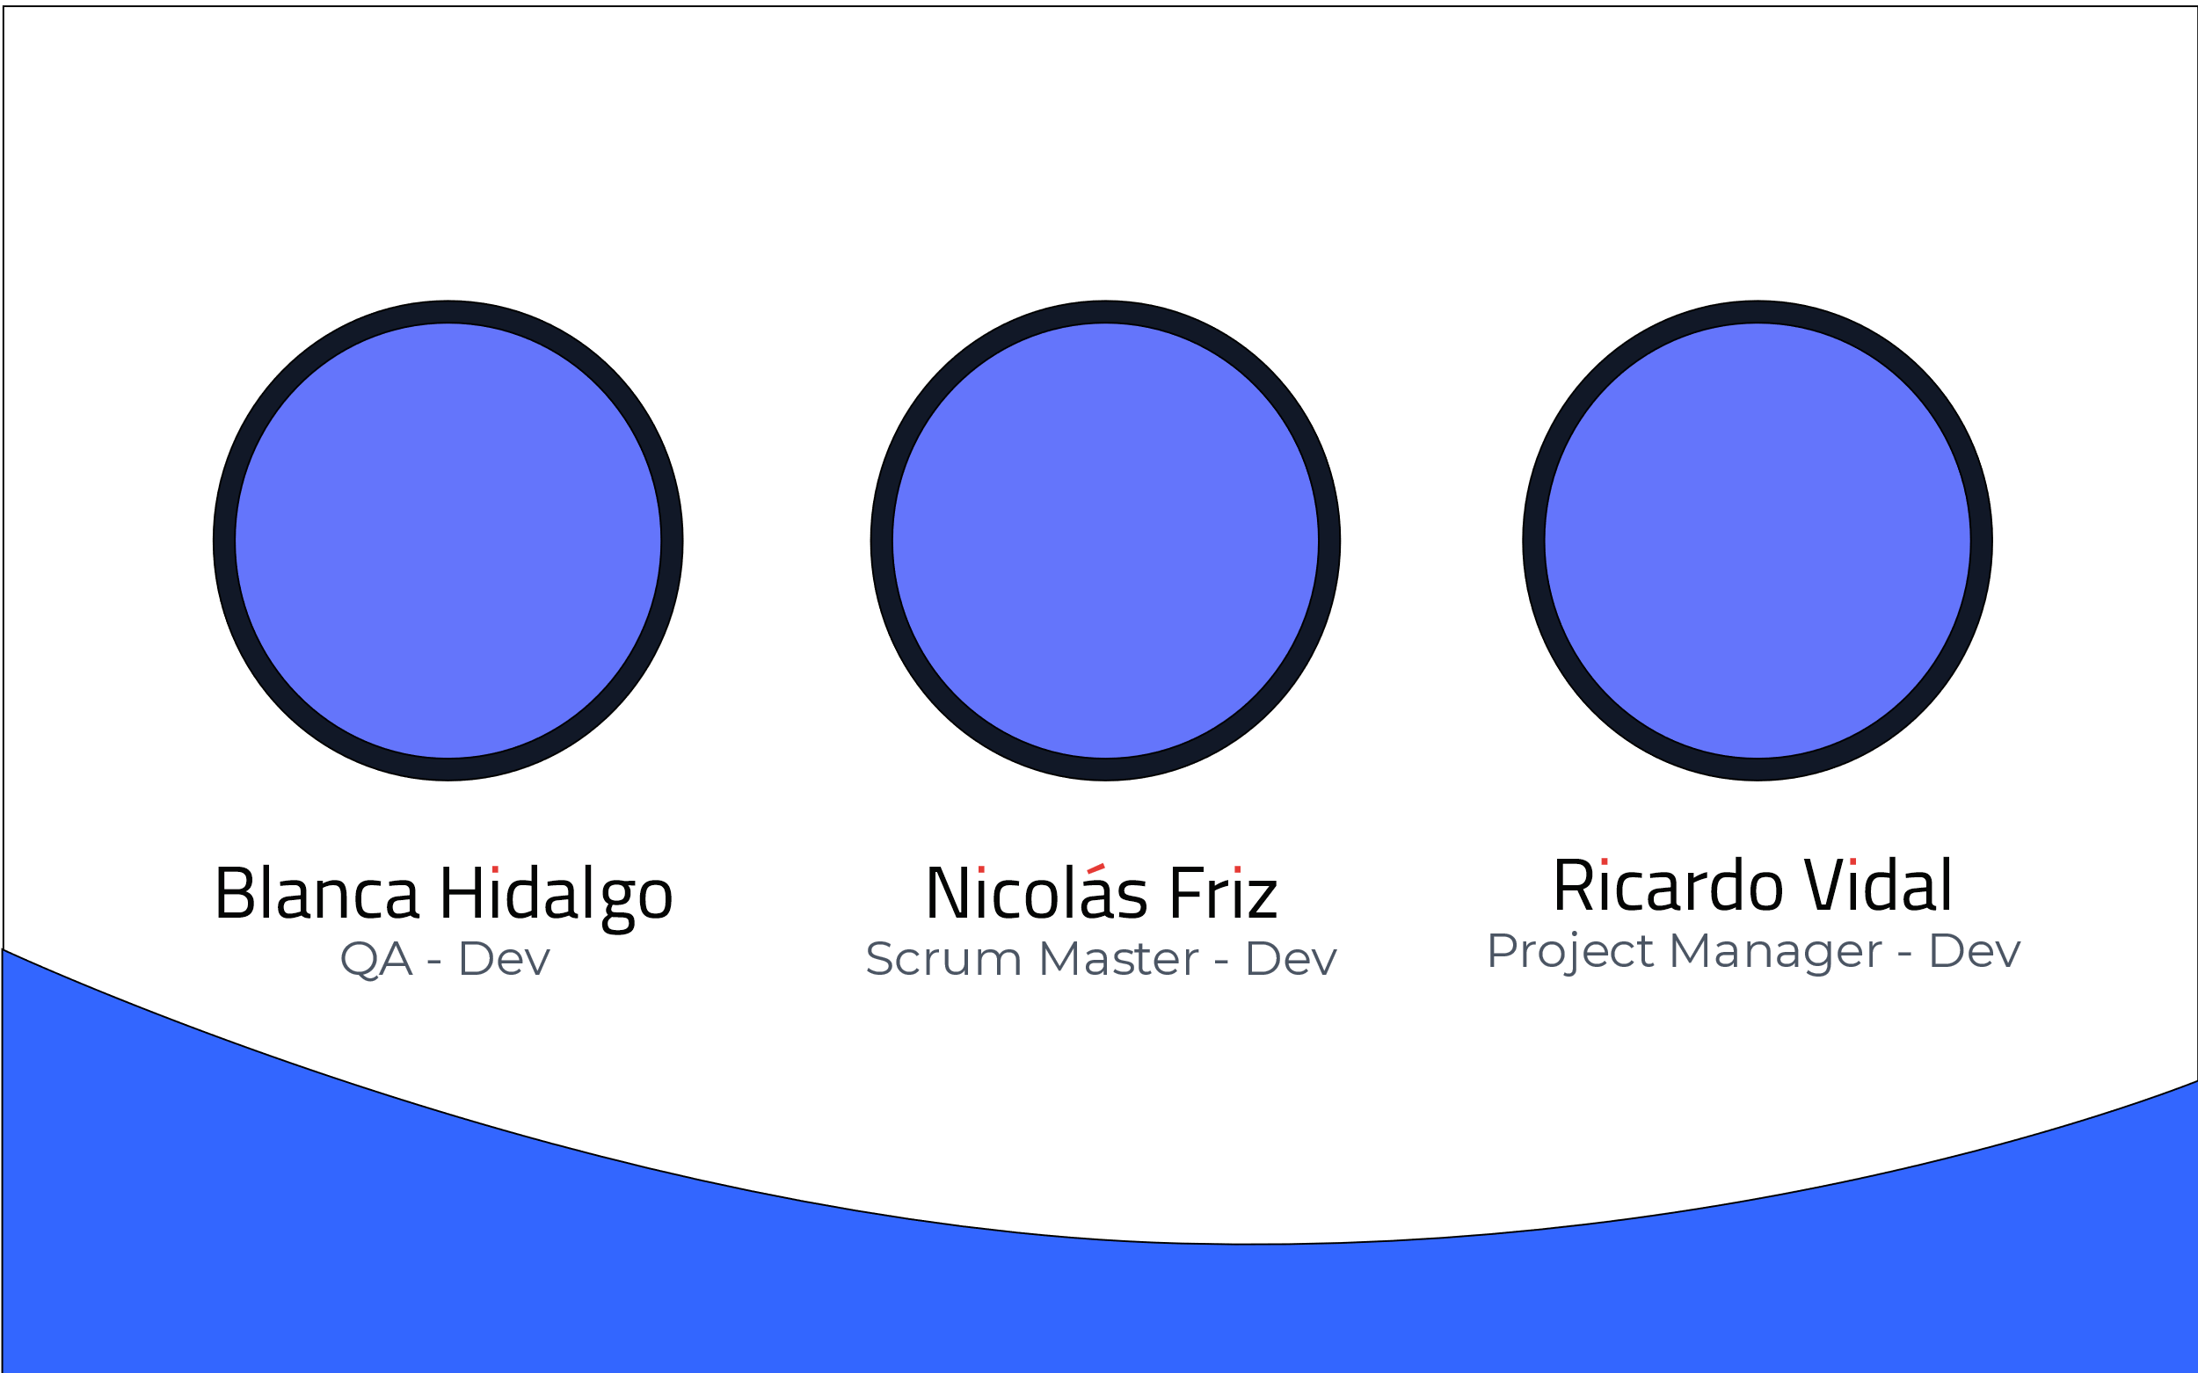








Equipo GOTIM

Slide 3

Descripción del proyecto
Problemática
Gestión actual para las ordenes de trabajo de forma manuscrita
Propuesta de solución
Desarrollo de una plataforma web para la gestión de ordenes de trabajo
Notes:
Generado por Copilot Aquí se aborda la problemática actual en la gestión de órdenes de trabajo, que se realiza de manera manuscrita, lo que puede llevar a errores y pérdidas de información. La propuesta de solución es el desarrollo de una plataforma web que optimice este proceso. Es fundamental resaltar cómo esta solución no solo mejorará la eficiencia, sino que también permitirá un seguimiento más preciso de las órdenes, beneficiando a todos los involucrados. ______

Slide 4
Objetivos del proyecto
Objetivo General
Desarrollo de plataforma para la gestión de ordenes de trabajo del área de mecánica industrial.
Objetivo Especifico
Reducir en al menos un 30% el tiempo promedio de creación y emisión de una OT.
Disminuir la pérdida o extravío de OT a 0 casos.
Garantizar la integridad de la información almacenada.
Incrementar en al menos un 50% la trazabilidad interna de cada orden.
Notes:
Generado por Copilot Los objetivos del proyecto son claros y están bien definidos. El objetivo general se centra en el desarrollo de una plataforma que facilite la gestión de órdenes de trabajo. Además, los objetivos específicos detallan metas cuantificables, como la reducción del tiempo de creación de órdenes y la mejora en la trazabilidad. Estos objetivos son cruciales para medir el éxito del proyecto y asegurar que se cumplan las expectativas de los usuarios. ______

Slide 5
Alcances del Proyecto
✅ Alcances
❌ Limitantes
Registro y autenticación de usuarios (administradores, técnicos, supervisores, clientes).
Gestión de usuarios, productos, servicios y categorías.
Carga de archivos adjuntos a las órdenes.
Control de inventario vinculado a productos.
Visualización de historial de cambios (órdenes e inventario).
Generación de reportes en PDF (por orden y listado filtrado).
Filtros avanzados (por cliente, estado, fecha, responsable, etc.).
Integración con sistemas externos (ERP, CRM, etc.).
Aplicaciones móviles (solo versión web responsive).
Facturación o pagos en línea.
Envío de correos automatizados.
Inteligencia artificial o recomendaciones automatizadas.
Notes:
Generado por Copilot Aquí se detallan los alcances del proyecto, que incluyen funcionalidades clave como el registro de usuarios y la gestión de inventario. También se mencionan limitantes que deben tenerse en cuenta, como la falta de integración con sistemas externos y la ausencia de aplicaciones móviles. Es vital que el equipo esté consciente de estas limitaciones para gestionar las expectativas de los usuarios y planificar adecuadamente el desarrollo. ______

Slide 6
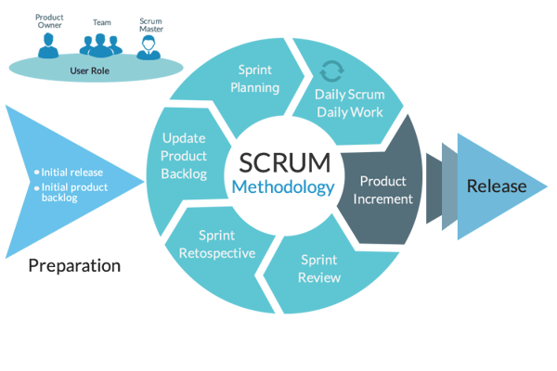
Metodología
Para el Desarrollo del proyecto se adoptó un enfoque de gestión ágil para el proyecto, utilizando la metodología SCRUM.
Notes:
Generado por Copilot La metodología adoptada para este proyecto es SCRUM, un enfoque ágil que permite adaptarse a cambios y mejorar la colaboración del equipo. Es importante explicar cómo esta metodología facilita la planificación y ejecución de sprints, asegurando que se mantenga un enfoque en la entrega continua de valor. Además, resaltar los roles dentro del equipo SCRUM puede ayudar a clarificar las responsabilidades de cada miembro. ______

Slide 7
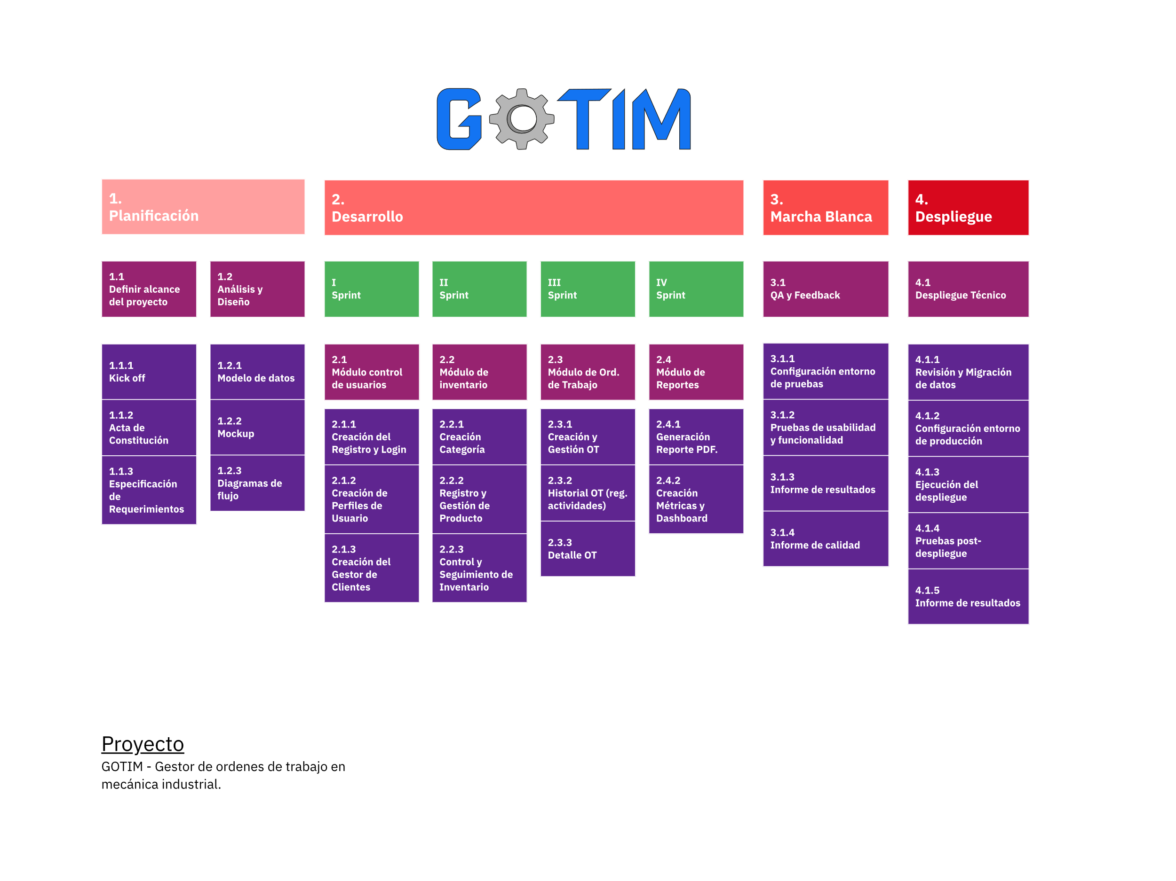
EDT
Notes:
Generado por Copilot En esta diapositiva se presenta el esquema de trabajo conocido como EDT, que organiza las fases del proyecto en secciones claras. Cada sección está coloreada para facilitar la identificación de las etapas, desde la planificación hasta el despliegue. Es importante destacar cómo este enfoque estructurado permite un seguimiento efectivo del progreso y asegura que cada fase se complete antes de avanzar a la siguiente, lo que es esencial para el éxito del proyecto. ______

Slide 8
Cronograma del Proyecto
 | Fase 1 Planificación |  |  | Fase 2 Desarrollo |  |  |  |  |  |  |  | Fase 3 Marcha Blanca |  | Fase 4 Despliegue
Actividades | S1 | S2 | S3 | S4 | S5 | S6 | S7 | S8 | S9 | S10 | S11 | S12 | S13 | S14
1.1 Definir alcance del Proyecto (14/03 – 27/03)
1.2 Análisis y Diseño (28/03 – 03/04)
2.1 Modulo Ctrl. de usuarios (Sprint 1) (04/04 – 17/04)
2.2 Modulo de inventario (Sprint 2) (18/04 – 01/05)
2.3 Módulo de Ord. de Trabajo (Sprint 3) (02/05 – 15/05)
2.4 Módulo de Reportes (Sprint 4) (16/05 – 29-05)
3.1 QA y Feedback (30/05 – 12/06)
4.1 Despliegue Técnico (13/06 – 16/06)
Notes:
Generado por Copilot El cronograma del proyecto está claramente delineado en esta diapositiva, mostrando las fases y actividades programadas. Cada fase está representada con un color específico, lo que facilita la visualización del progreso. Es crucial enfatizar la importancia de cumplir con los plazos establecidos para asegurar que el proyecto avance de manera ordenada y eficiente, y que se logren los objetivos en el tiempo previsto. ______

Slide 9
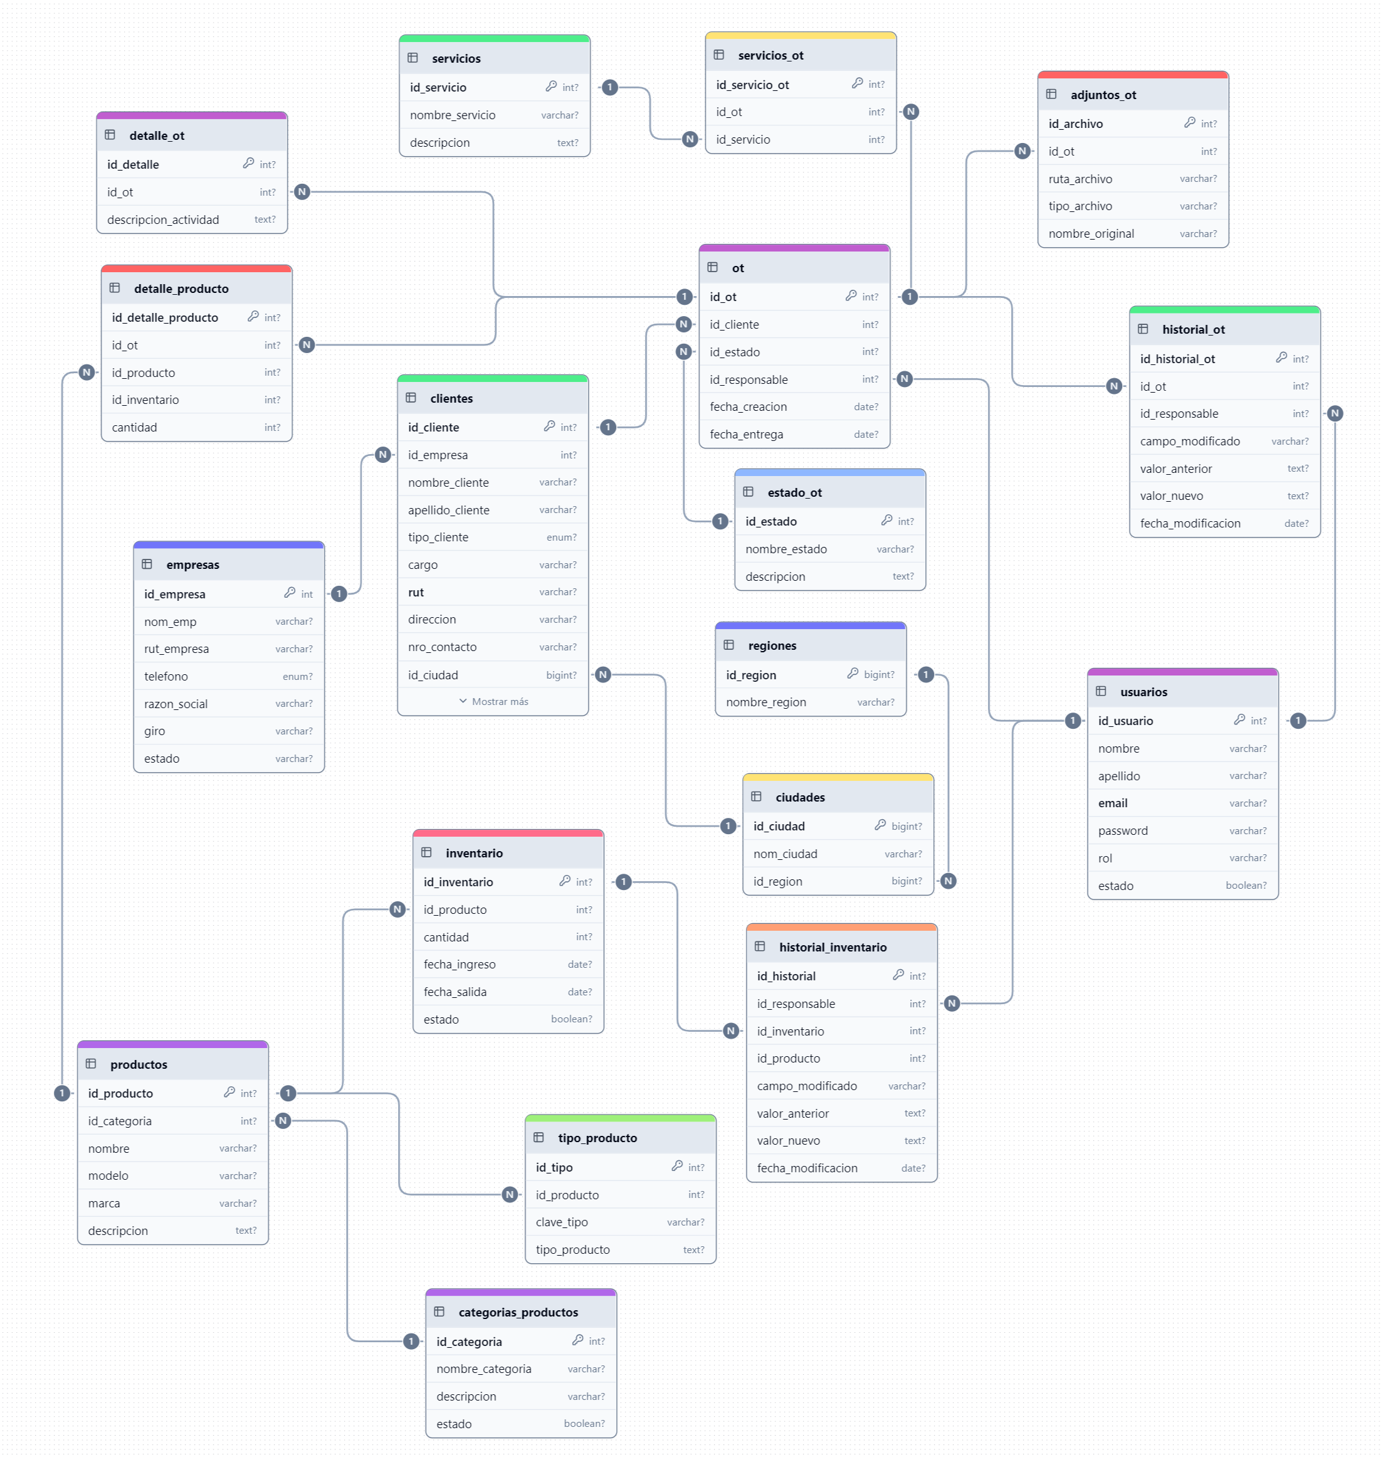

Modelo de datos
Notes:
Generado por Copilot Aquí se presenta el modelo de datos, que es fundamental para entender cómo se estructurará la información en la plataforma. Las tablas y sus relaciones son clave para garantizar la integridad y accesibilidad de los datos. Es importante destacar cómo este modelo permitirá una gestión eficiente de las órdenes de trabajo y cómo se relacionan los diferentes elementos dentro del sistema. ______

Slide 10



Tecnología Utilizada
Lenguaje
de Programación
Base
de Datos
Framework
Notes:
Generado por Copilot En esta diapositiva se presentan las tecnologías que se implementarán en el proyecto. El uso de PHP como lenguaje de programación, Laravel como framework y MySQL como base de datos son elecciones estratégicas que garantizan un desarrollo robusto y escalable. Es útil mencionar cómo estas tecnologías se integran para crear una solución eficiente y cómo cada una contribuye a la funcionalidad general de la plataforma. ______

Slide 11
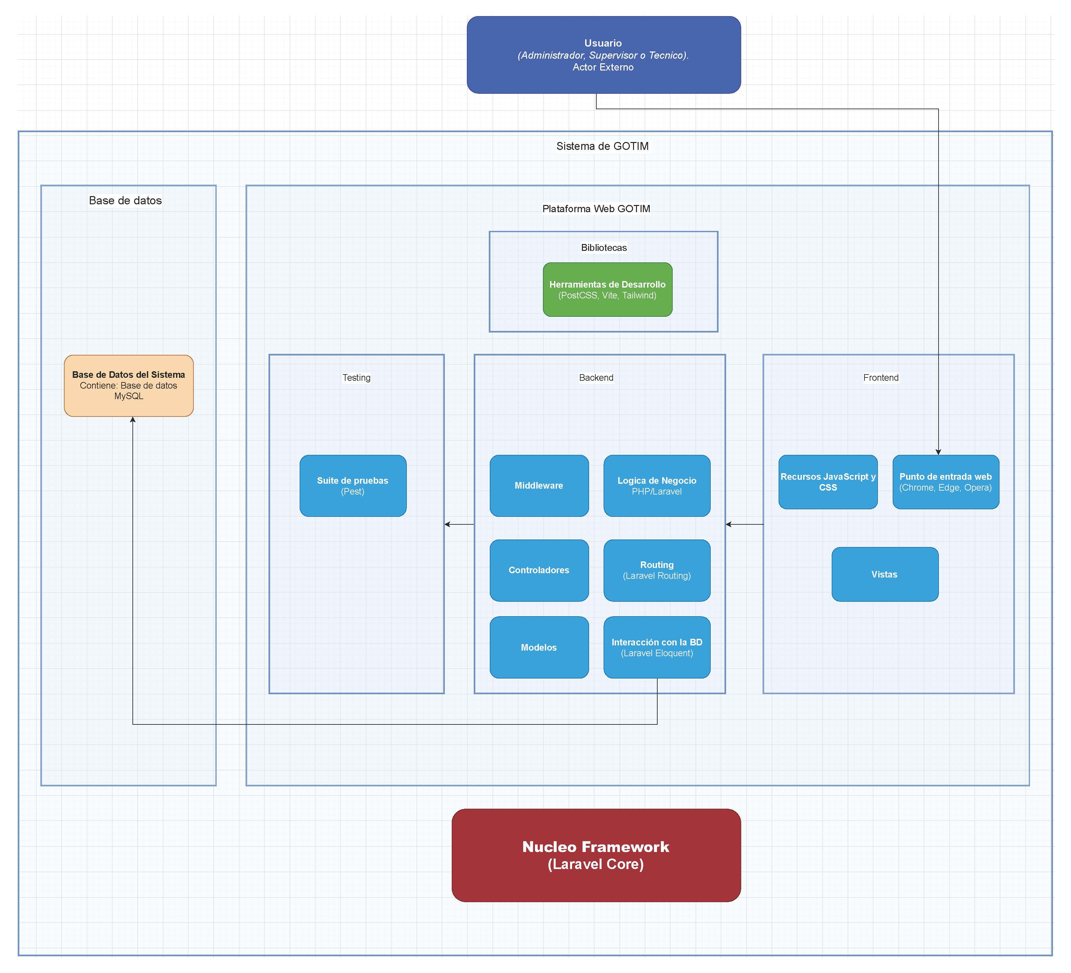

Diagrama de componentes
Notes:
Generado por Copilot Aquí se presenta el modelo de datos, que es fundamental para entender cómo se estructurará la información en la plataforma. Las tablas y sus relaciones son clave para garantizar la integridad y accesibilidad de los datos. Es importante destacar cómo este modelo permitirá una gestión eficiente de las órdenes de trabajo y cómo se relacionan los diferentes elementos dentro del sistema. ______

Slide 12
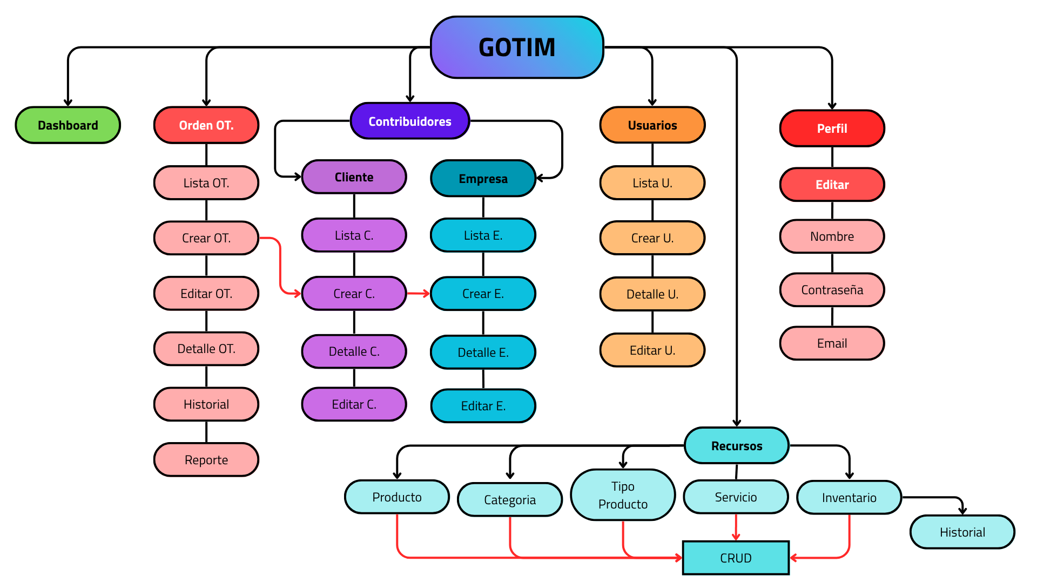
Diagrama de Arquitectura de Navegación
Notes:
Generado por Copilot En esta diapositiva se presentan las tecnologías que se implementarán en el proyecto. El uso de PHP como lenguaje de programación, Laravel como framework y MySQL como base de datos son elecciones estratégicas que garantizan un desarrollo robusto y escalable. Es útil mencionar cómo estas tecnologías se integran para crear una solución eficiente y cómo cada una contribuye a la funcionalidad general de la plataforma. ______

Slide 13

Demo

Slide 14


Resultados obtenidos

Slide 15
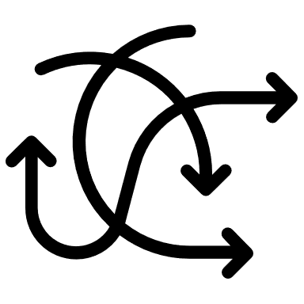
Obstáculos presentados durante el desarrollo

Slide 16

Cierre
Notes:
Generado por Copilot En esta diapositiva se concluye la presentación con un mensaje de unidad y colaboración, simbolizado por la imagen de las manos juntas. Este gesto representa el trabajo en equipo y la diversidad, valores fundamentales para el éxito del proyecto. Es un buen momento para agradecer a todos los involucrados y resaltar la importancia de su contribución en el desarrollo de "GOTIM". ______

Slide 17

Preguntas
Notes:
Generado por Copilot La diapositiva final invita a realizar preguntas, lo que fomenta la interacción y el diálogo. Es importante estar preparado para responder a las inquietudes del público, ya que esto puede proporcionar claridad sobre aspectos del proyecto que no se han abordado en detalle. Fomentar un ambiente abierto para preguntas puede enriquecer la discusión y fortalecer el compromiso de los asistentes con el proyecto. ______

Slide 18
Notes:
Generado por Copilot No hay contenido en esta diapositiva para generar notas del orador ______

